Slide 1
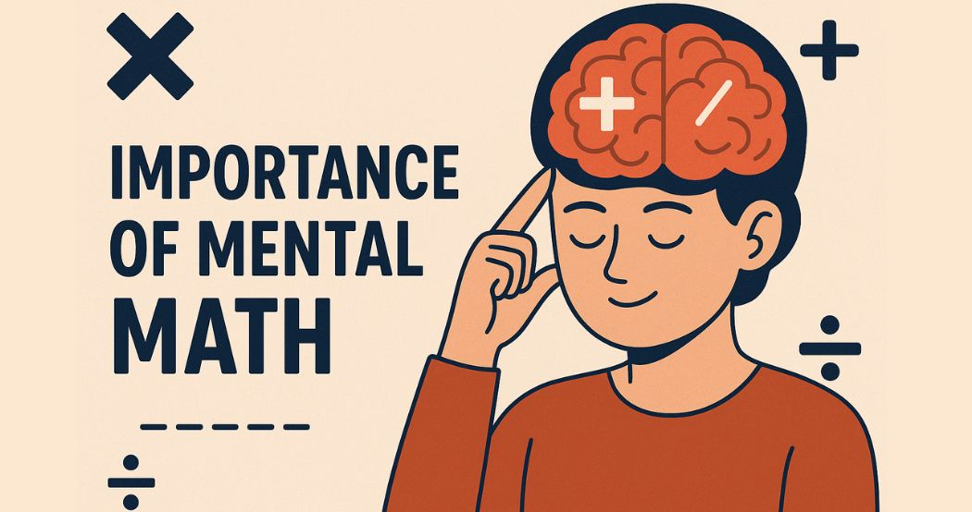
Cálculo
mental

Slide 2
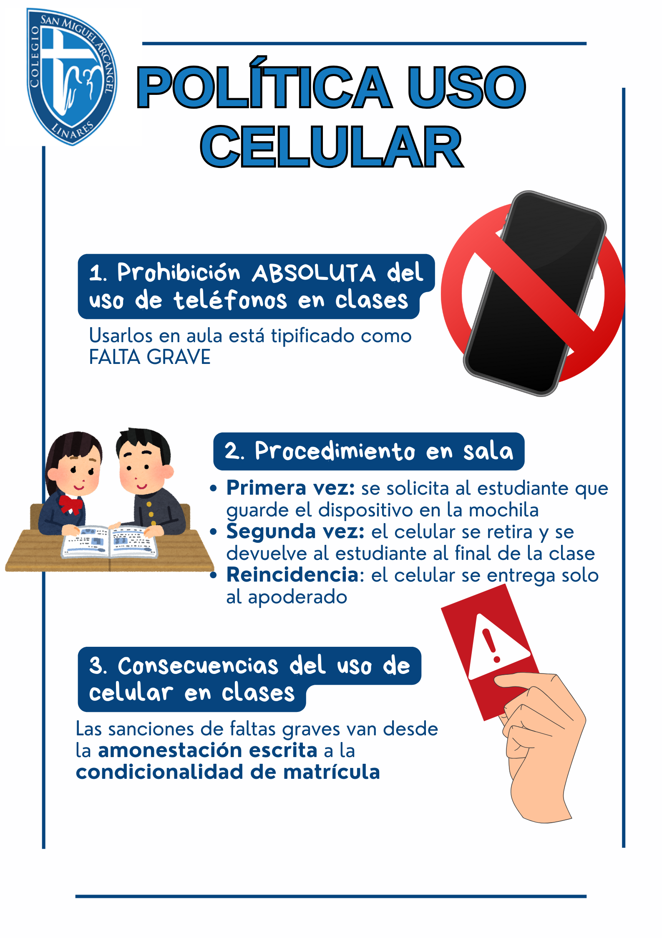


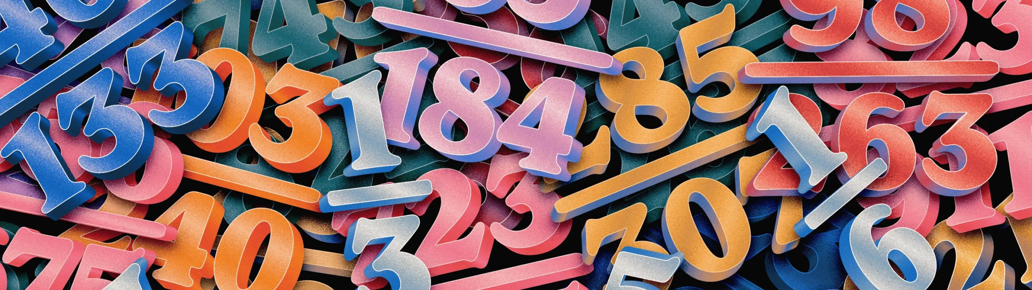
21 de octubre
Resolver problemas de álgebra en diversos contextos.

Slide 3


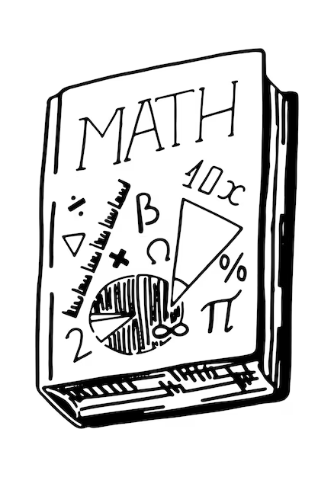
¿Qué es el álgebra?
Es la rama de la matemática que utiliza letras (llamadas variables o incógnitas) y símbolos para representar cantidades, relaciones y estructuras en fórmulas y ecuaciones.
Permite generalizar operaciones aritméticas y resolver problemas donde se desconocen valores.

Slide 4
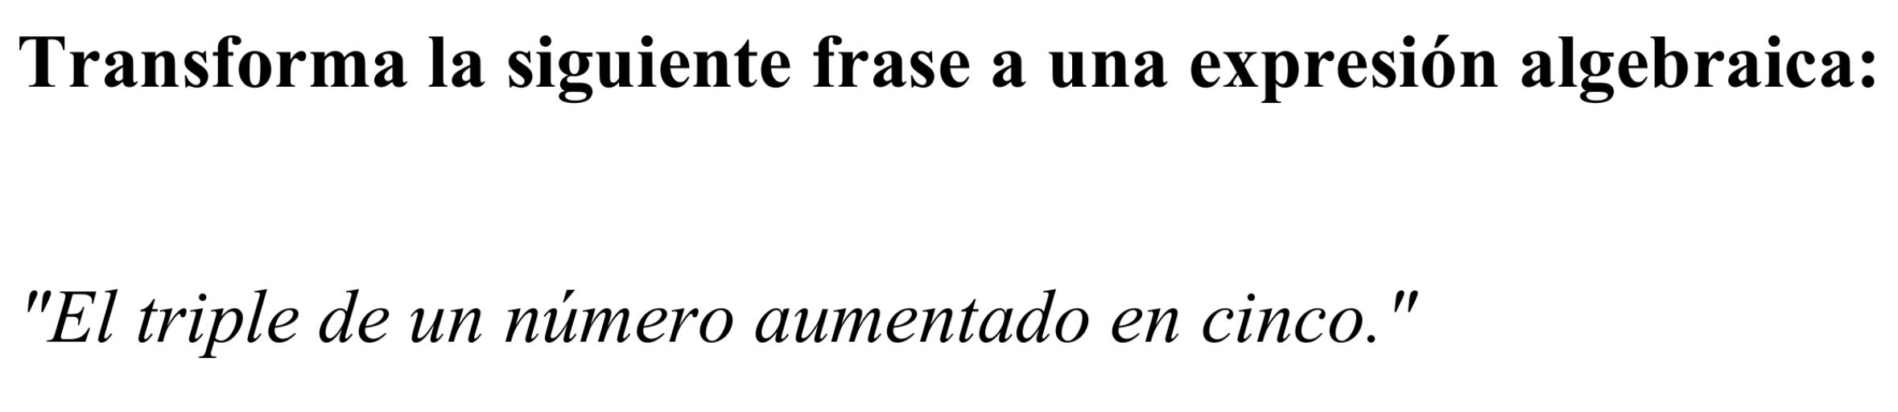
Lenguaje algebraico

Slide 5
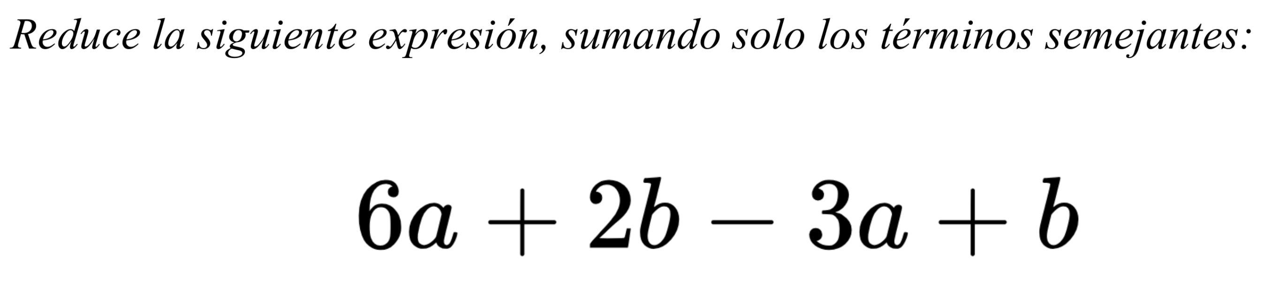
Reducción de términos semejantes

Slide 6
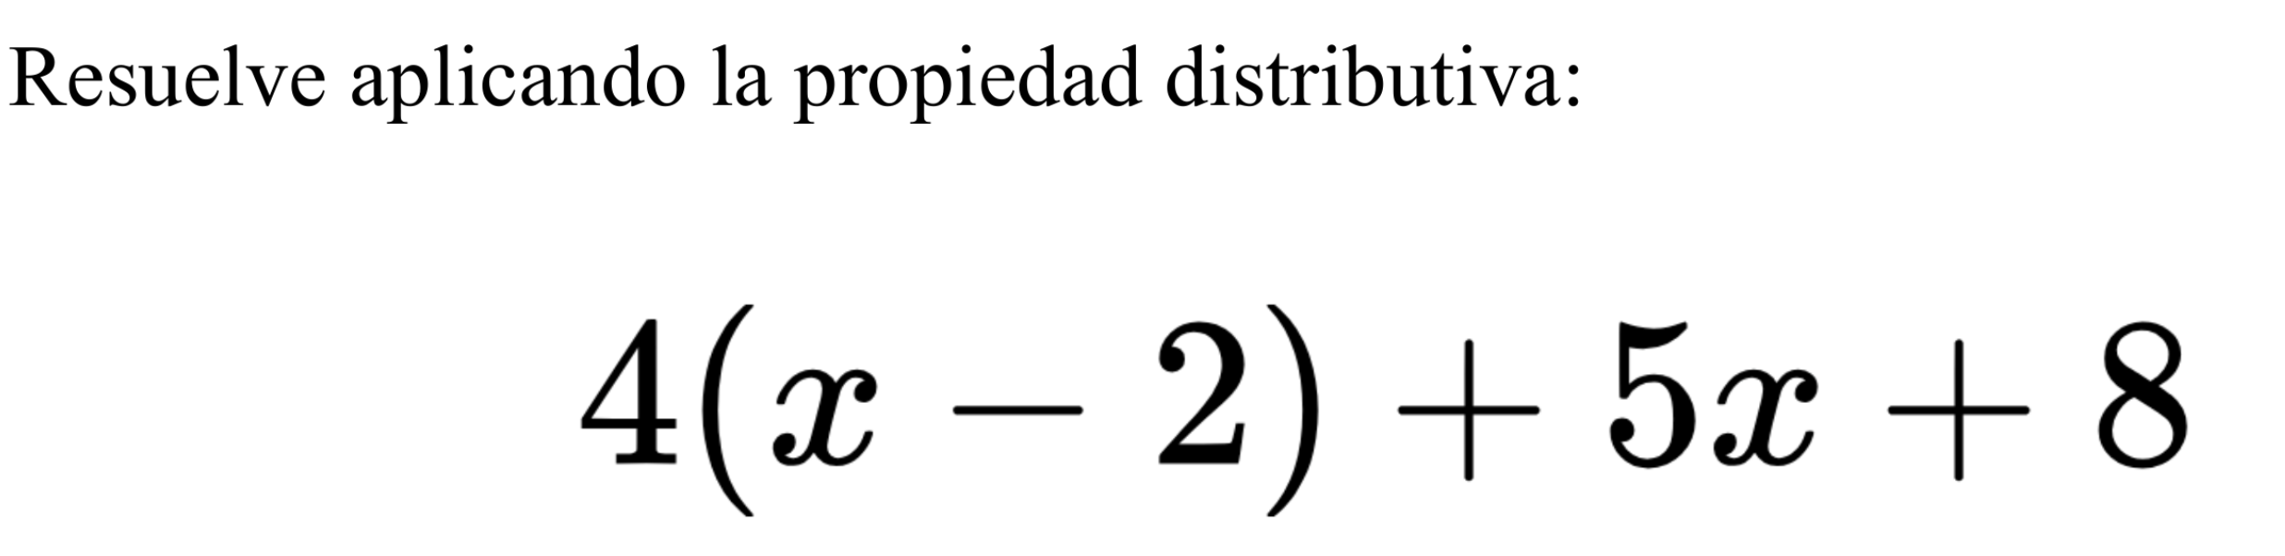
Propiedad distributiva

Slide 7
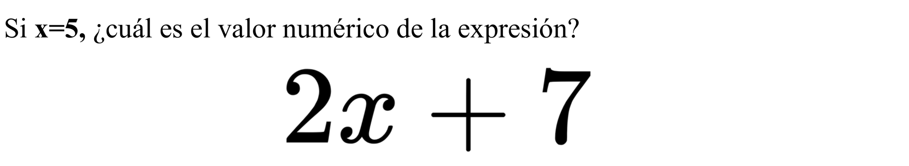
Valorización

Slide 8
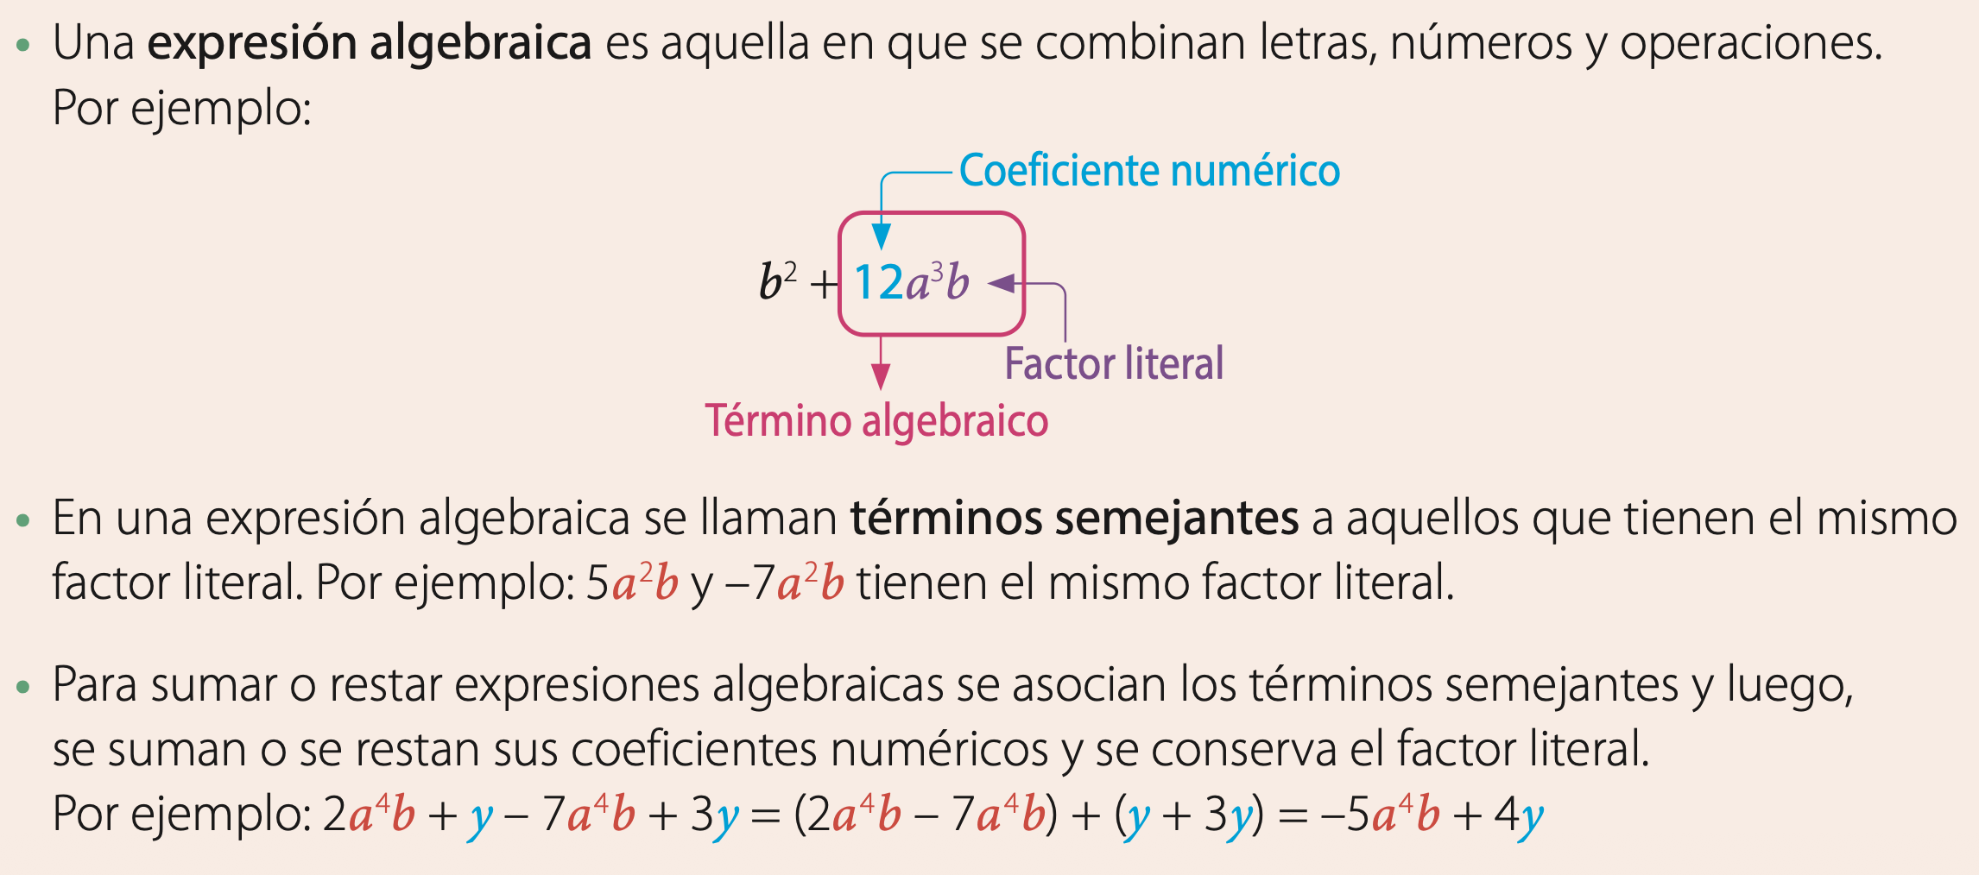
Ficha de contenido

Slide 9
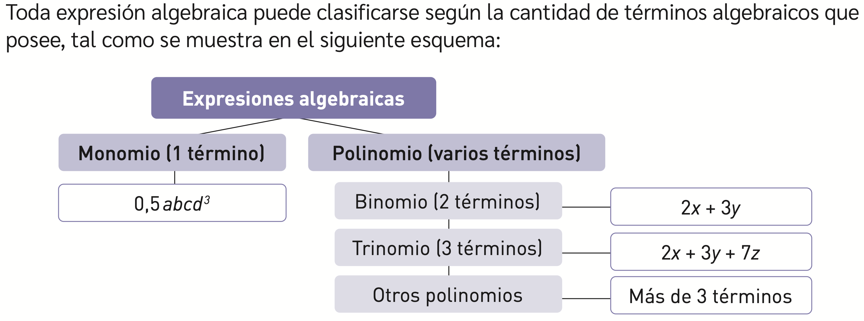
Ficha resumen

Slide 10
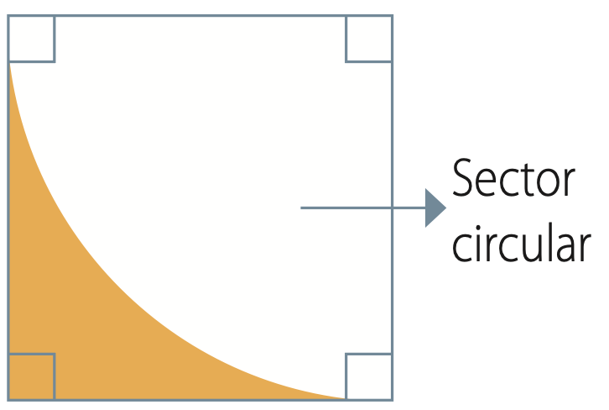
Práctica guiada
¿A qué tipo de expresión algebraica corresponde el resultado obtenido?

Slide 11
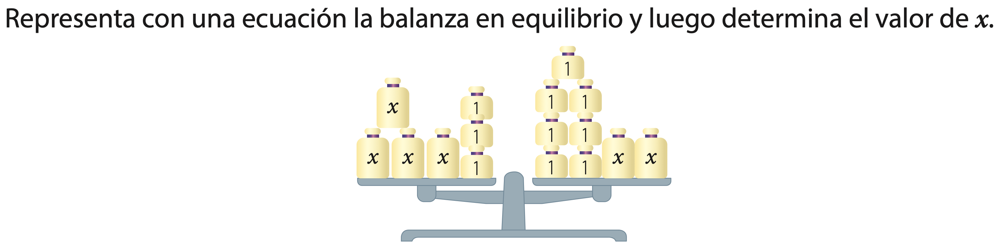
Práctica guiada

Slide 12
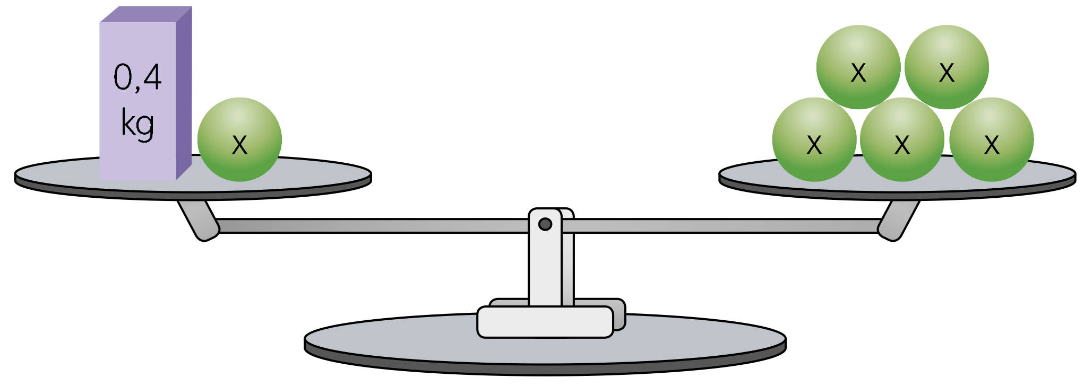
Práctica guiada

Slide 13
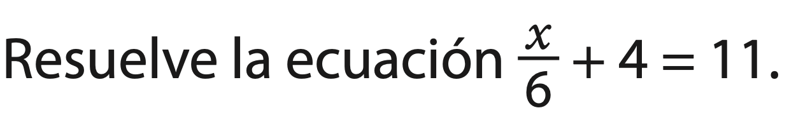
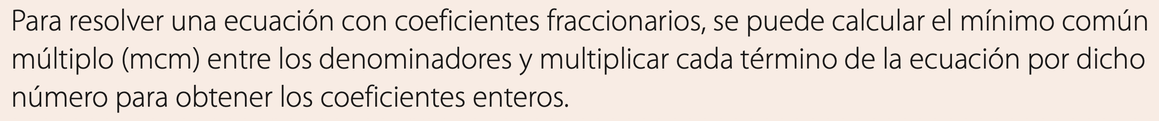
Práctica guiada
Recuerda:

Slide 14
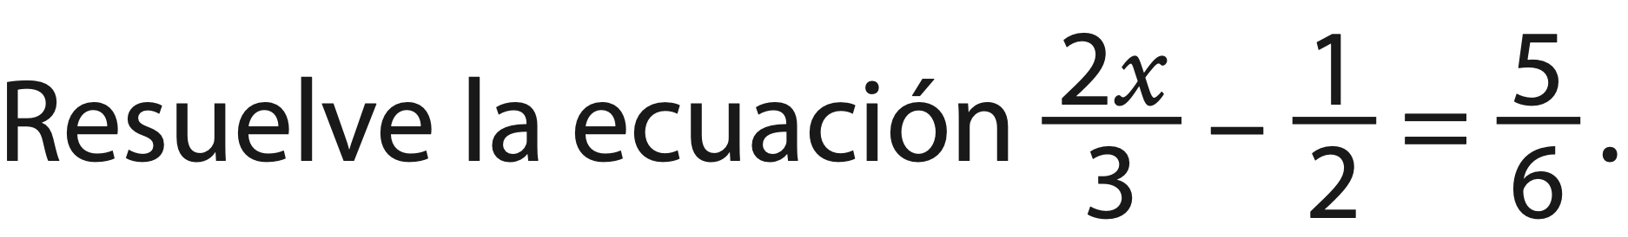
Práctica guiada
Recuerda:

Slide 15
Práctica guiada
Si al doble de la edad de Sergio se le quitan 10 años, resulta 64. ¿Cuál es la edad de Sergio?

Slide 16
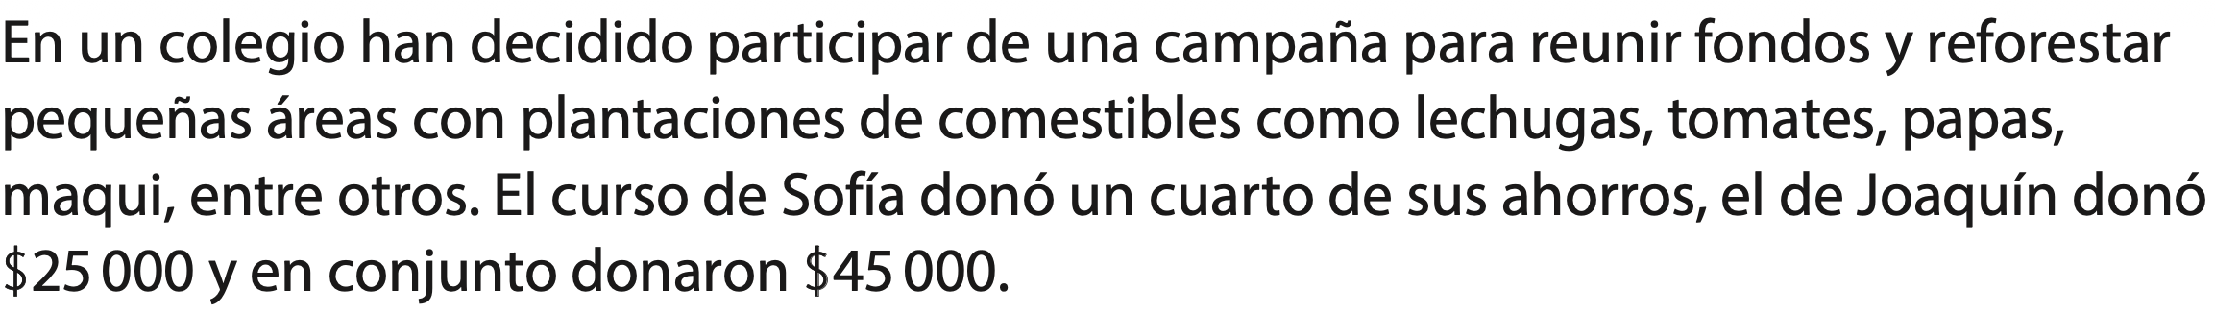
Práctica guiada
a.
¿Cómo se puede representar de manera algebraica esta situación?
b.
¿Cuánto aportó el curso de Sofía?

Slide 17

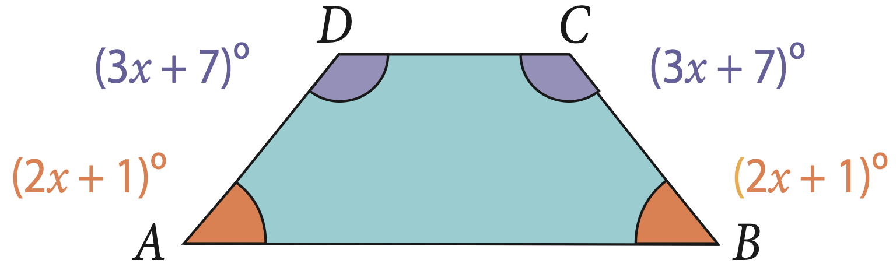
Práctica guiada
¿Cuánto mide el ángulo ABC?

Slide 18
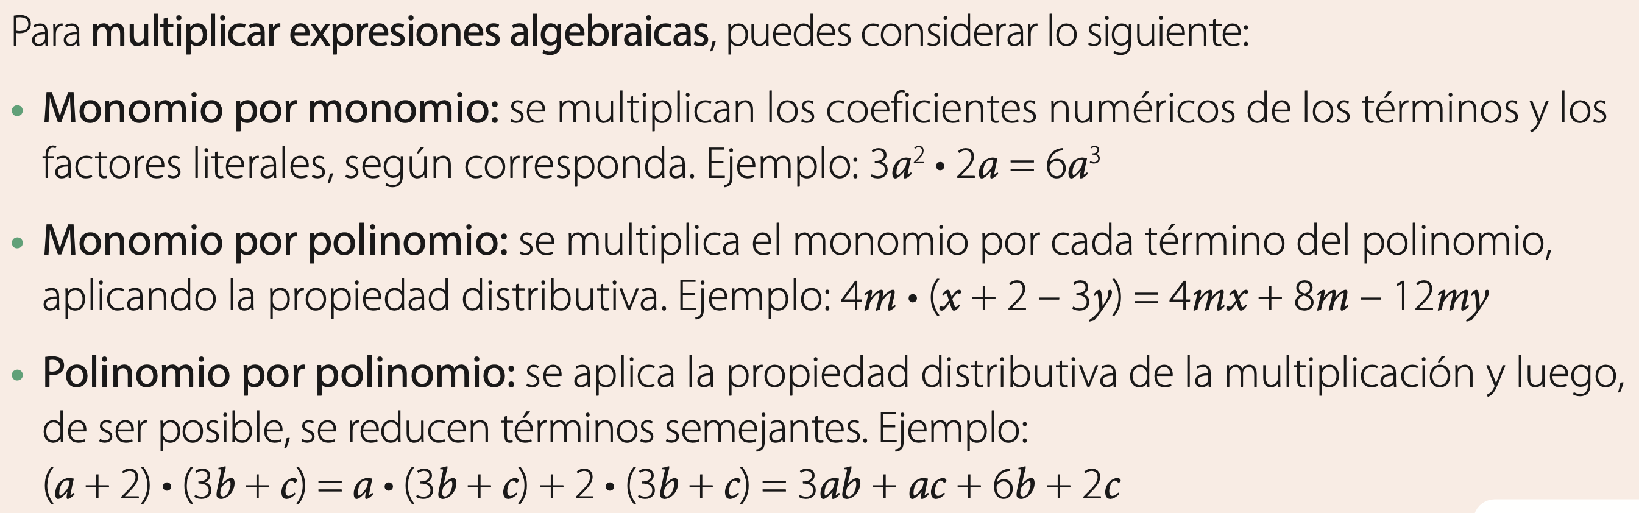
Multiplicación de expresiones algebraicas

Slide 19
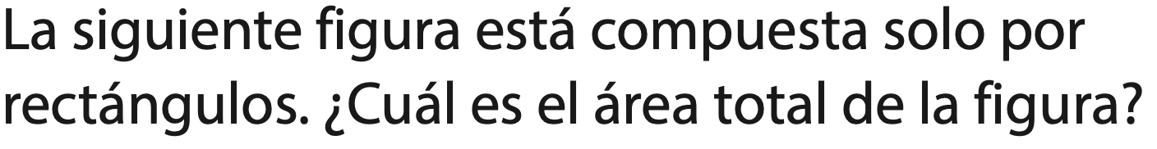
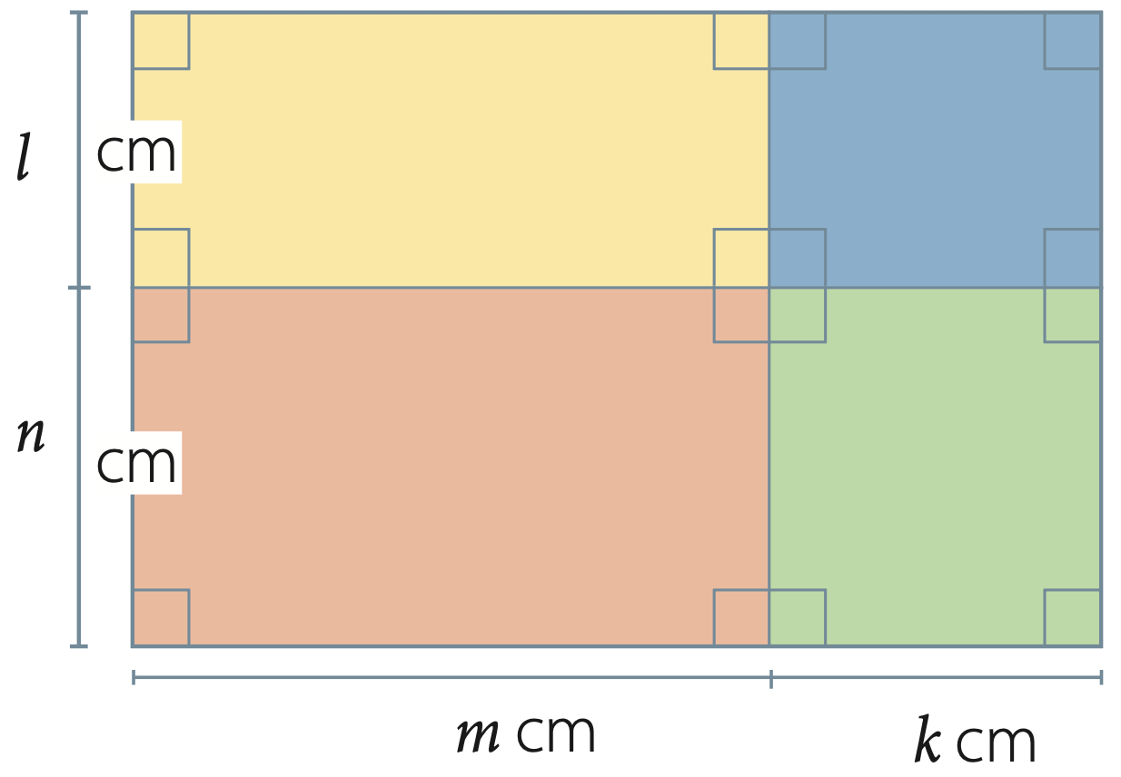
Práctica guiada

Slide 20
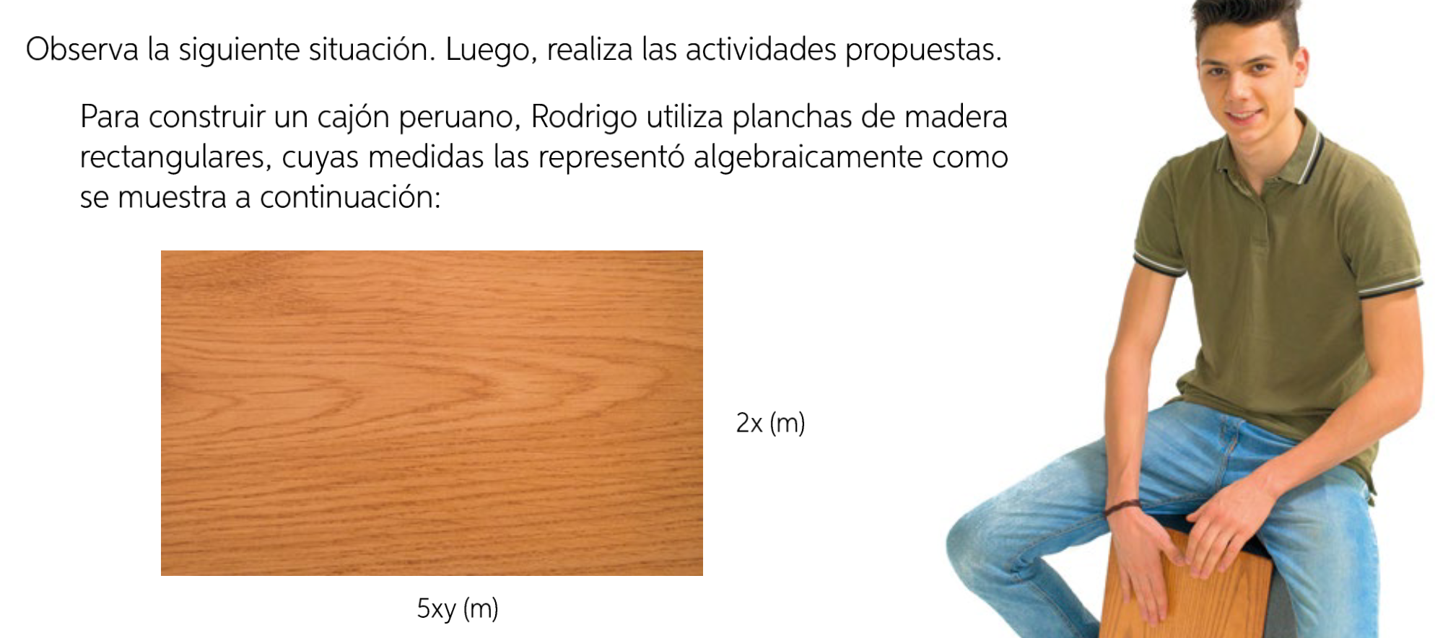
Práctica guiada
¿Cuál es el área de una plancha de madera con esas dimensiones?

Slide 21
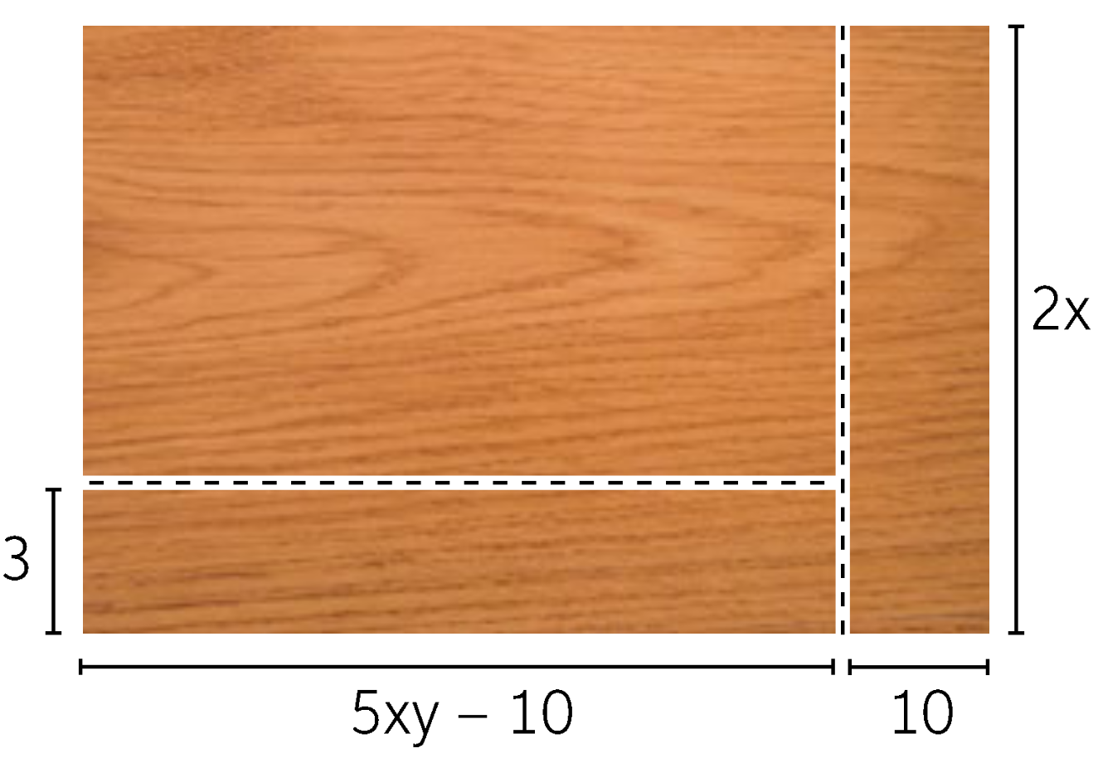
Práctica guiada
Si además, realiza algunos cortes como los de la imagen:
¿Cuál es el área del trozo de madera coloreado?

Slide 22
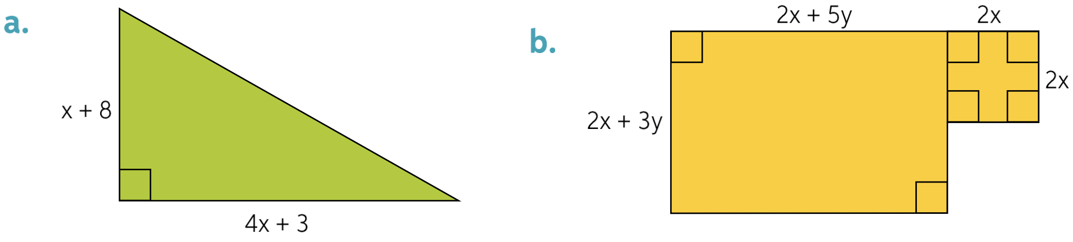
Práctica guiada

Slide 23
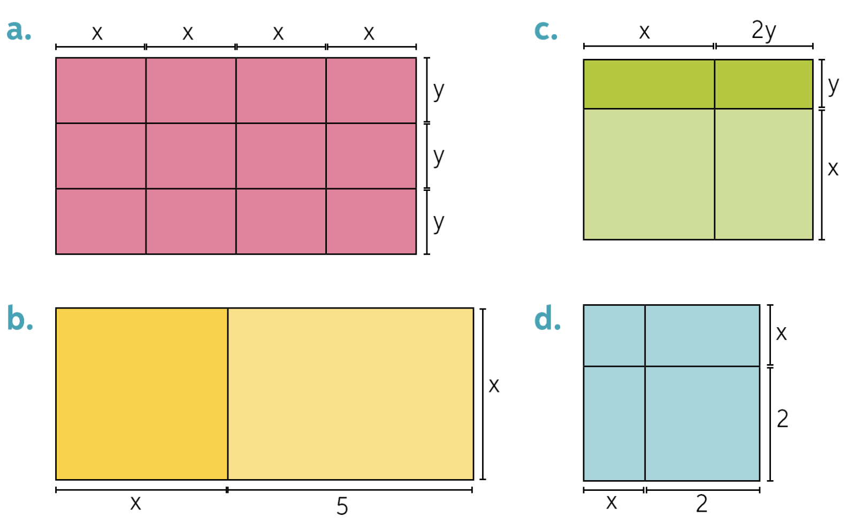
Práctica guiada
Determina el área total de cada figura. Puedes hacerlo sumando áreas parciales o multiplicando sus lados.
a.
b.

Slide 24
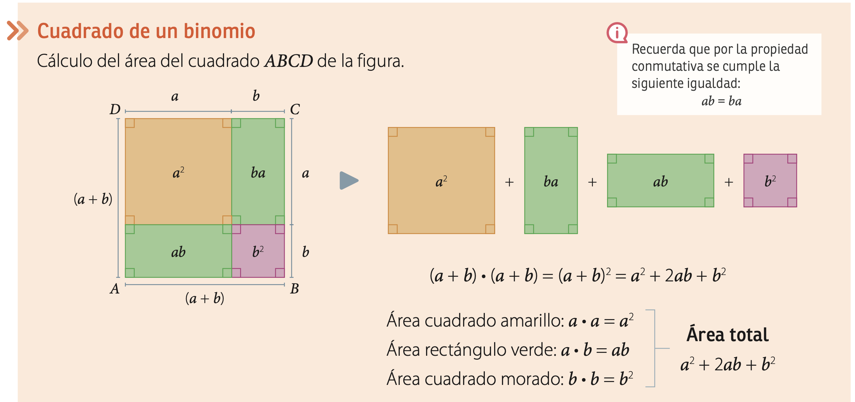
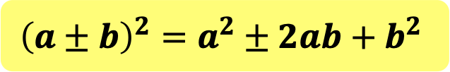
Productos notables
$${\left(a±b\right)}^{2}=a^{2}±2ab+b^{2}$$

Slide 25
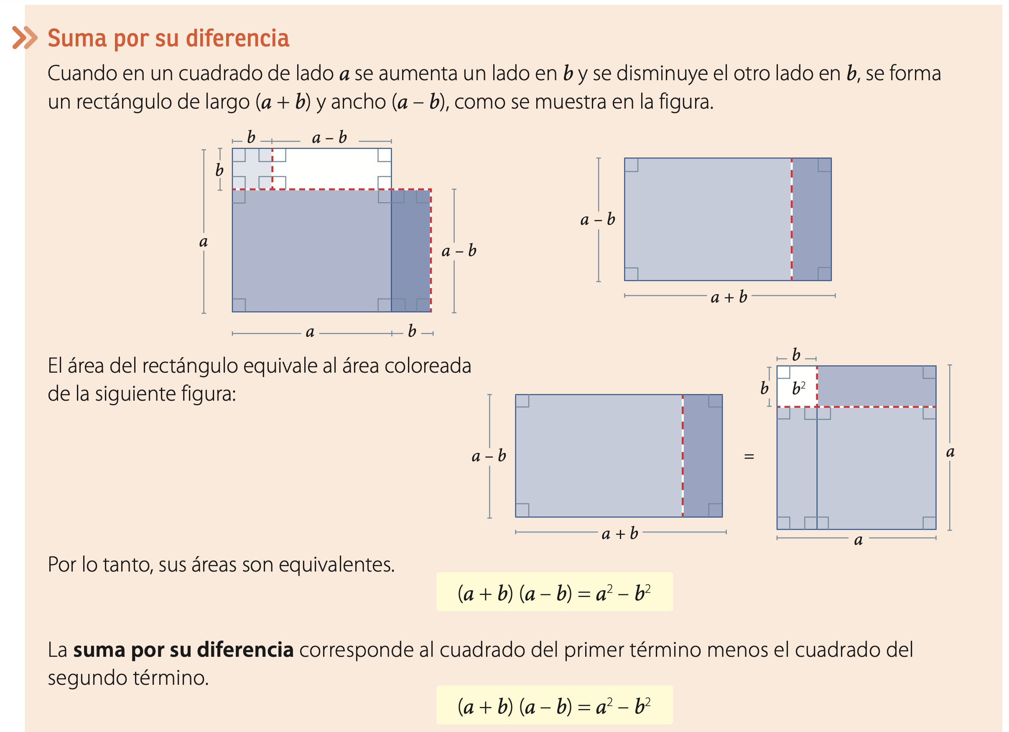
Productos notables

Slide 26
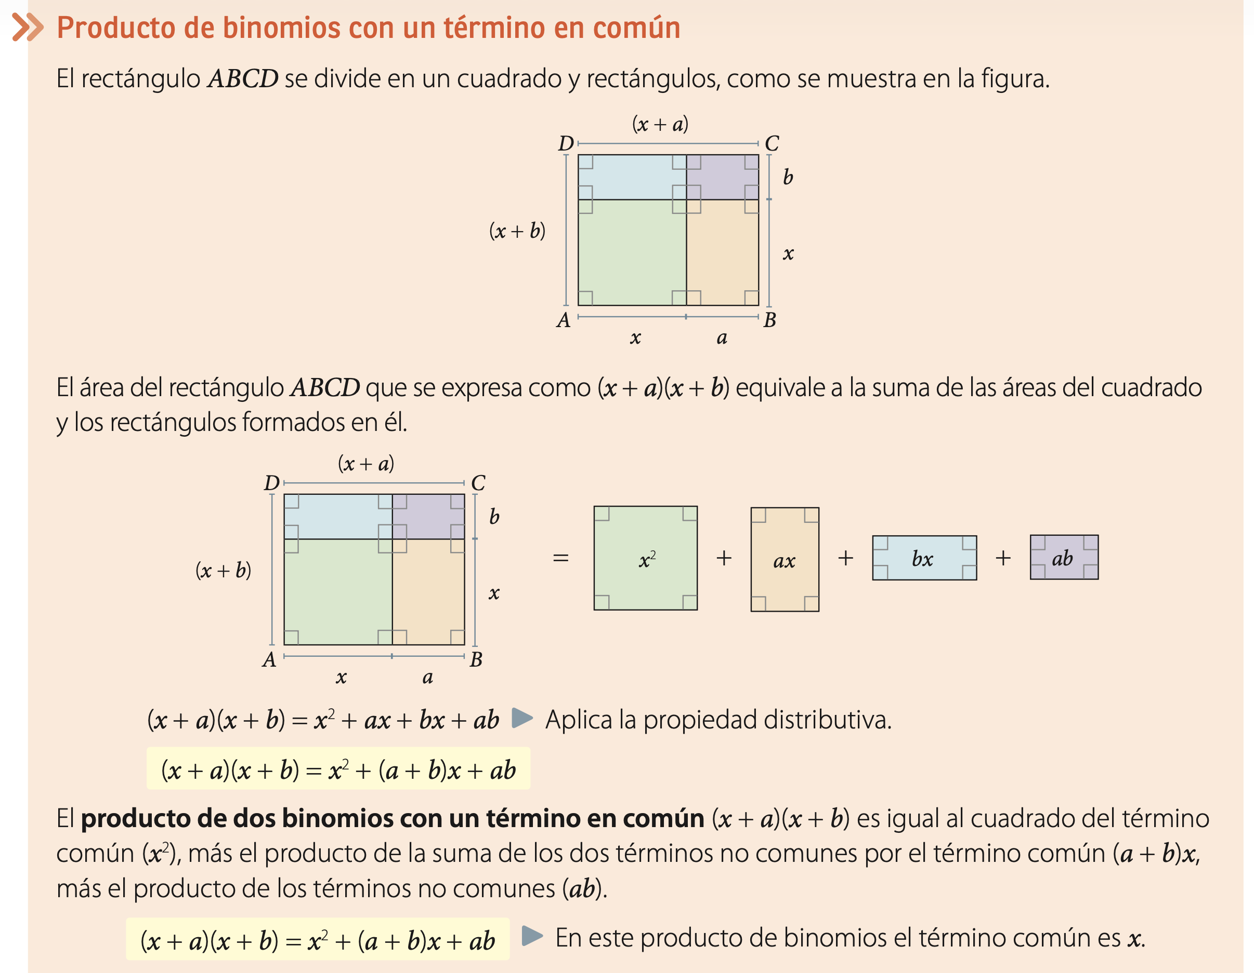
Productos notables

Slide 27
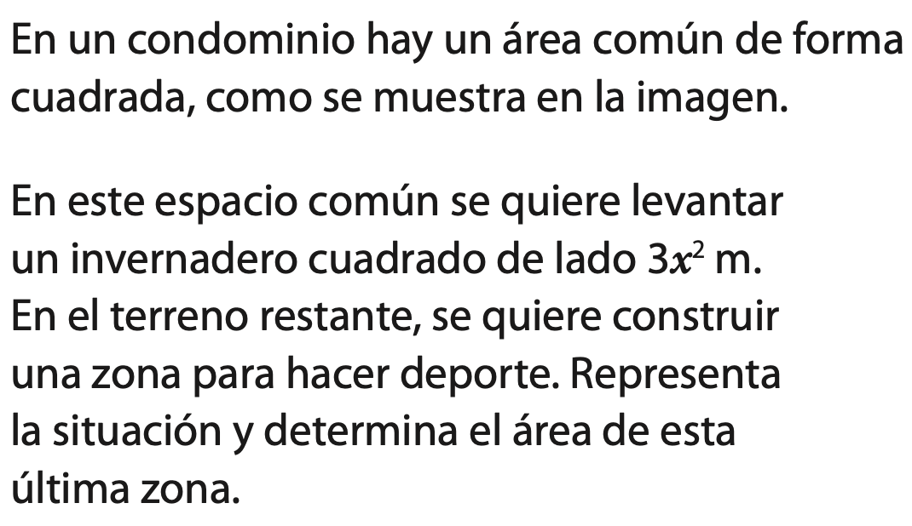
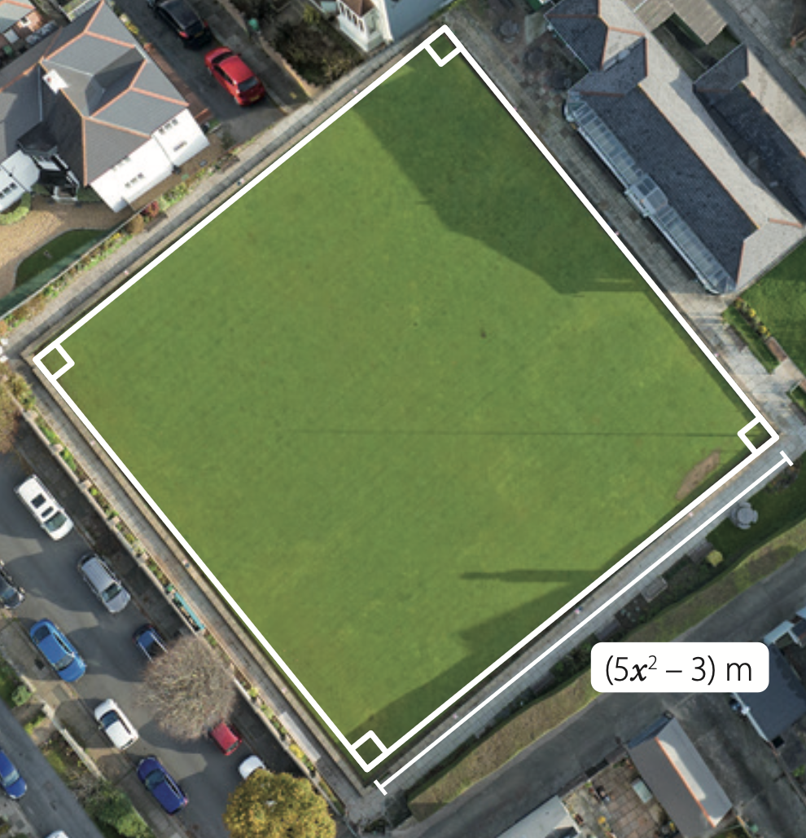
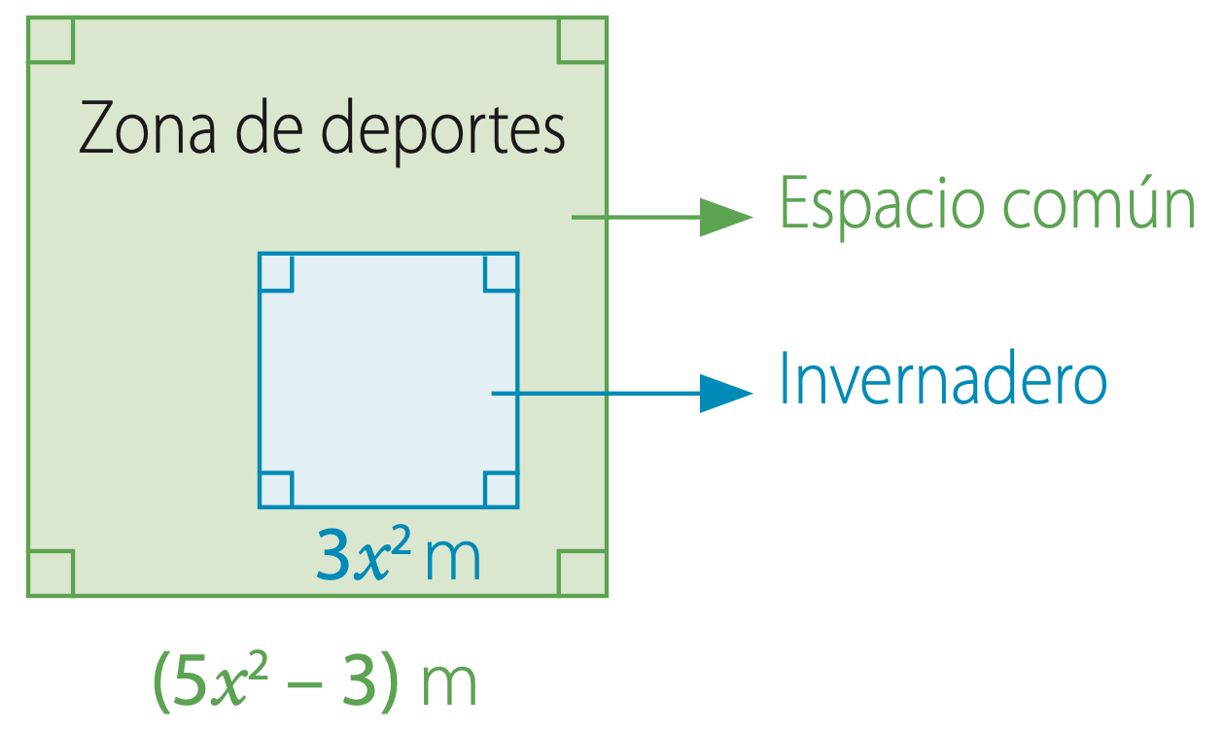
Práctica guiada

Slide 28
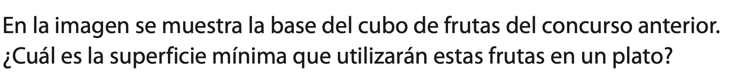
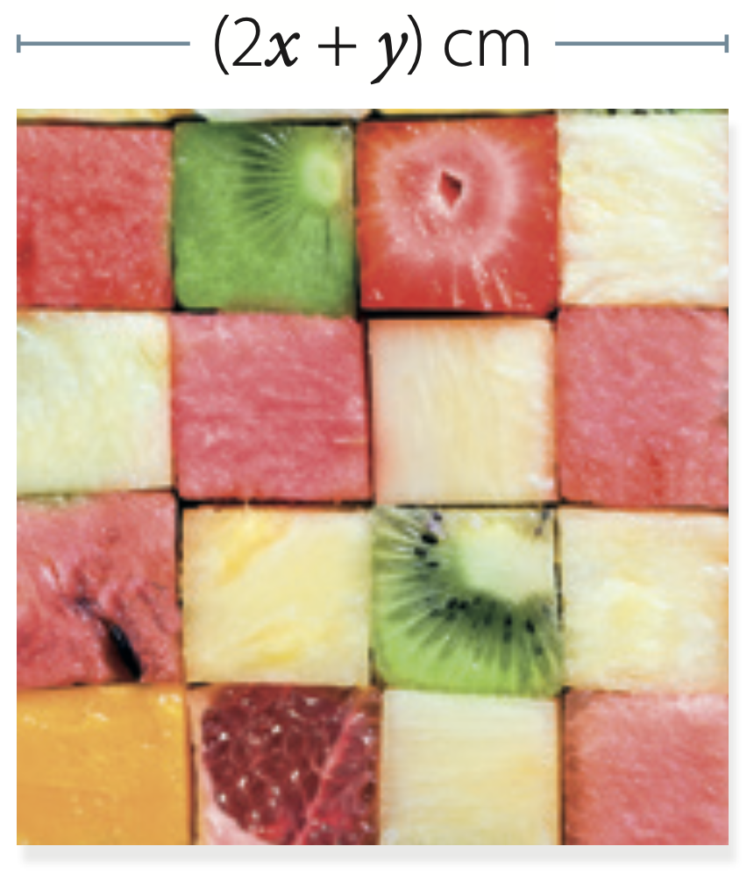
Práctica guiada

Slide 29
Práctica guiada

Slide 30
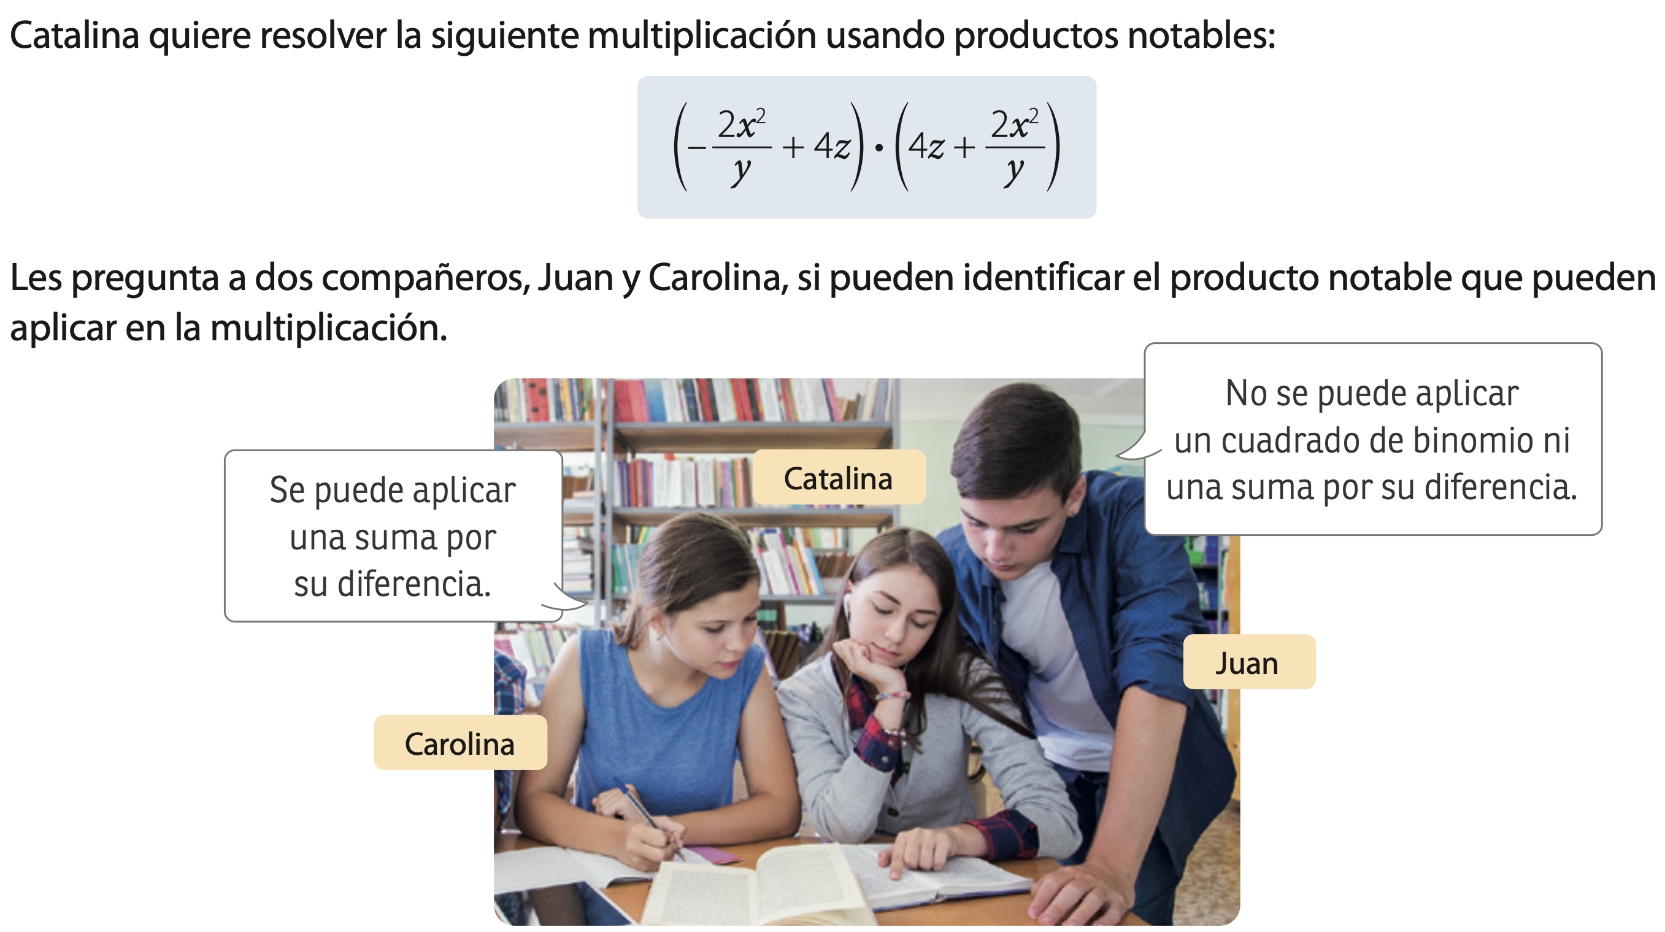
Práctica guiada

Slide 31
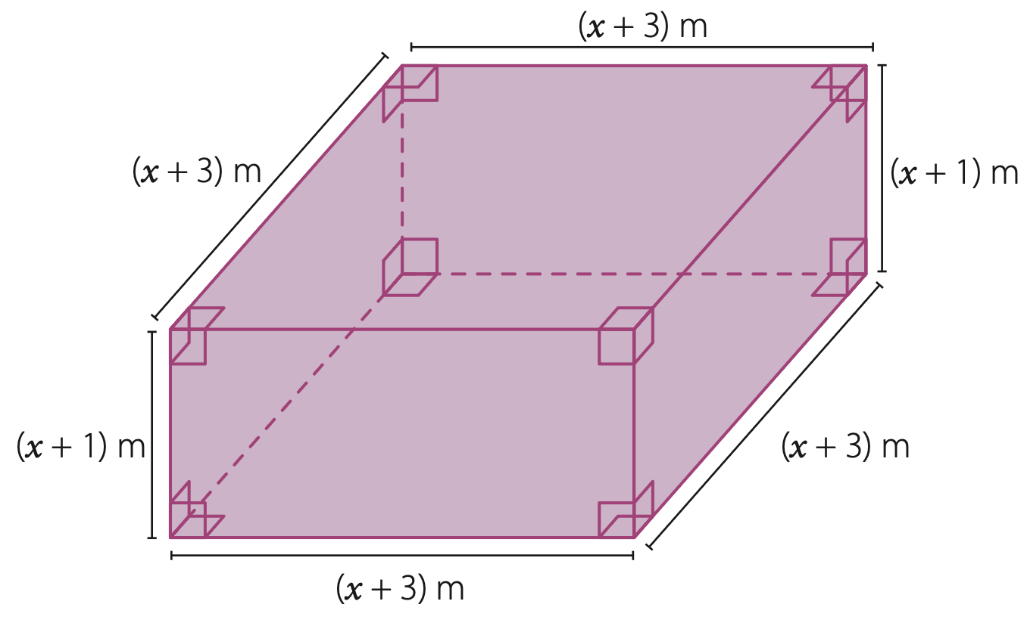
Práctica guiada
Considera que la ilustración de la derecha corresponde a la representación de una caja sin tapa.
¿Cuál es la cantidad de cartón que se necesita para confeccionarla?

Slide 32
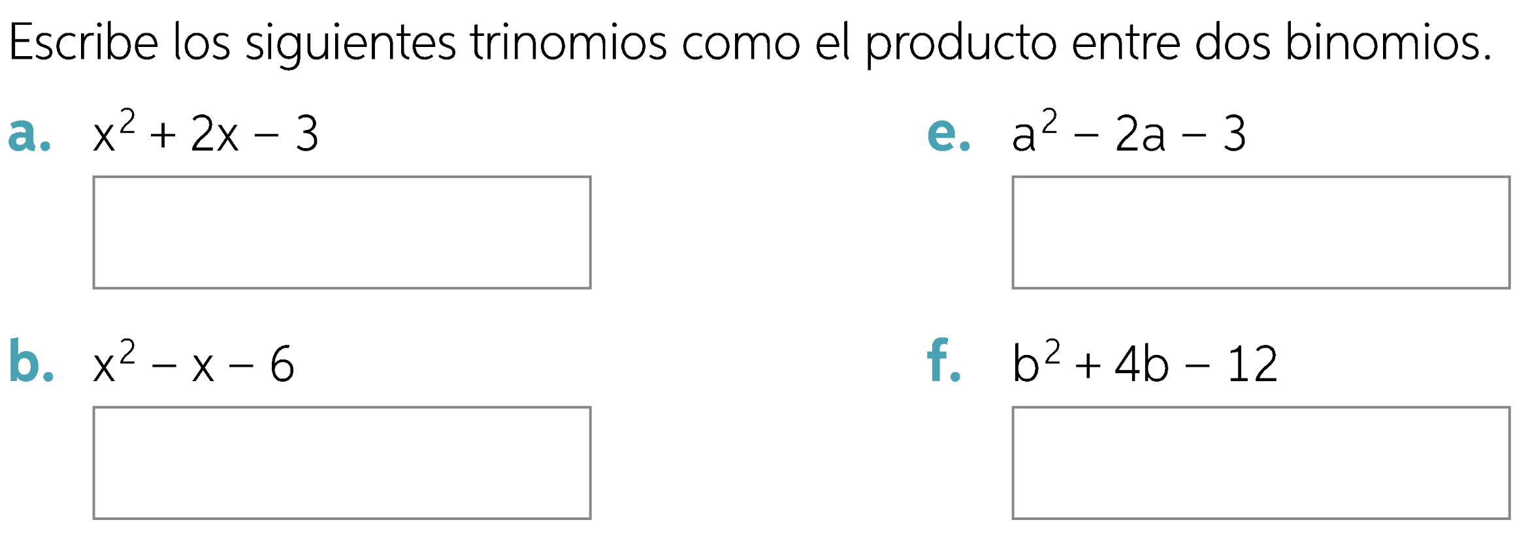
Práctica guiada
a.
c.
b.
d.

Slide 33
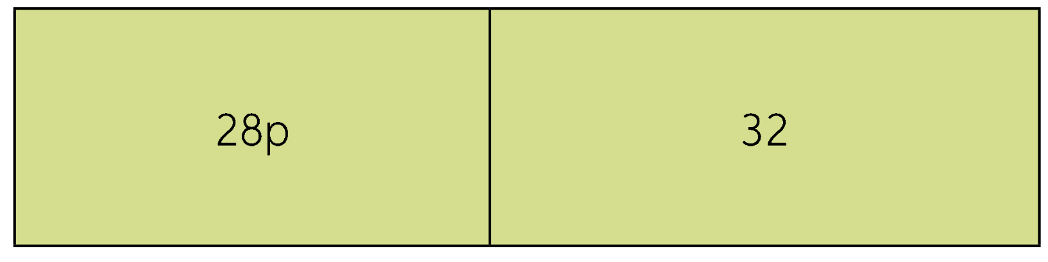
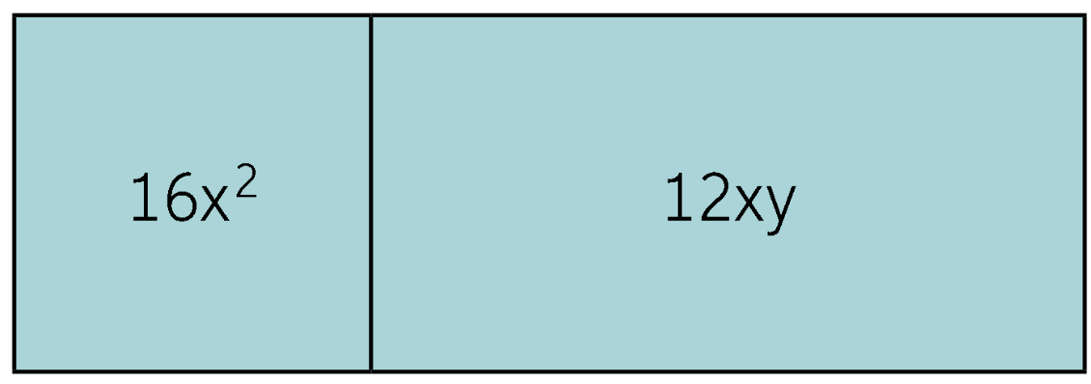
Práctica guiada
Determina las posibles medidas de los rectángulos para que sus áreas sean las que aparecen al interior de cada uno:
a.
b.

Slide 34
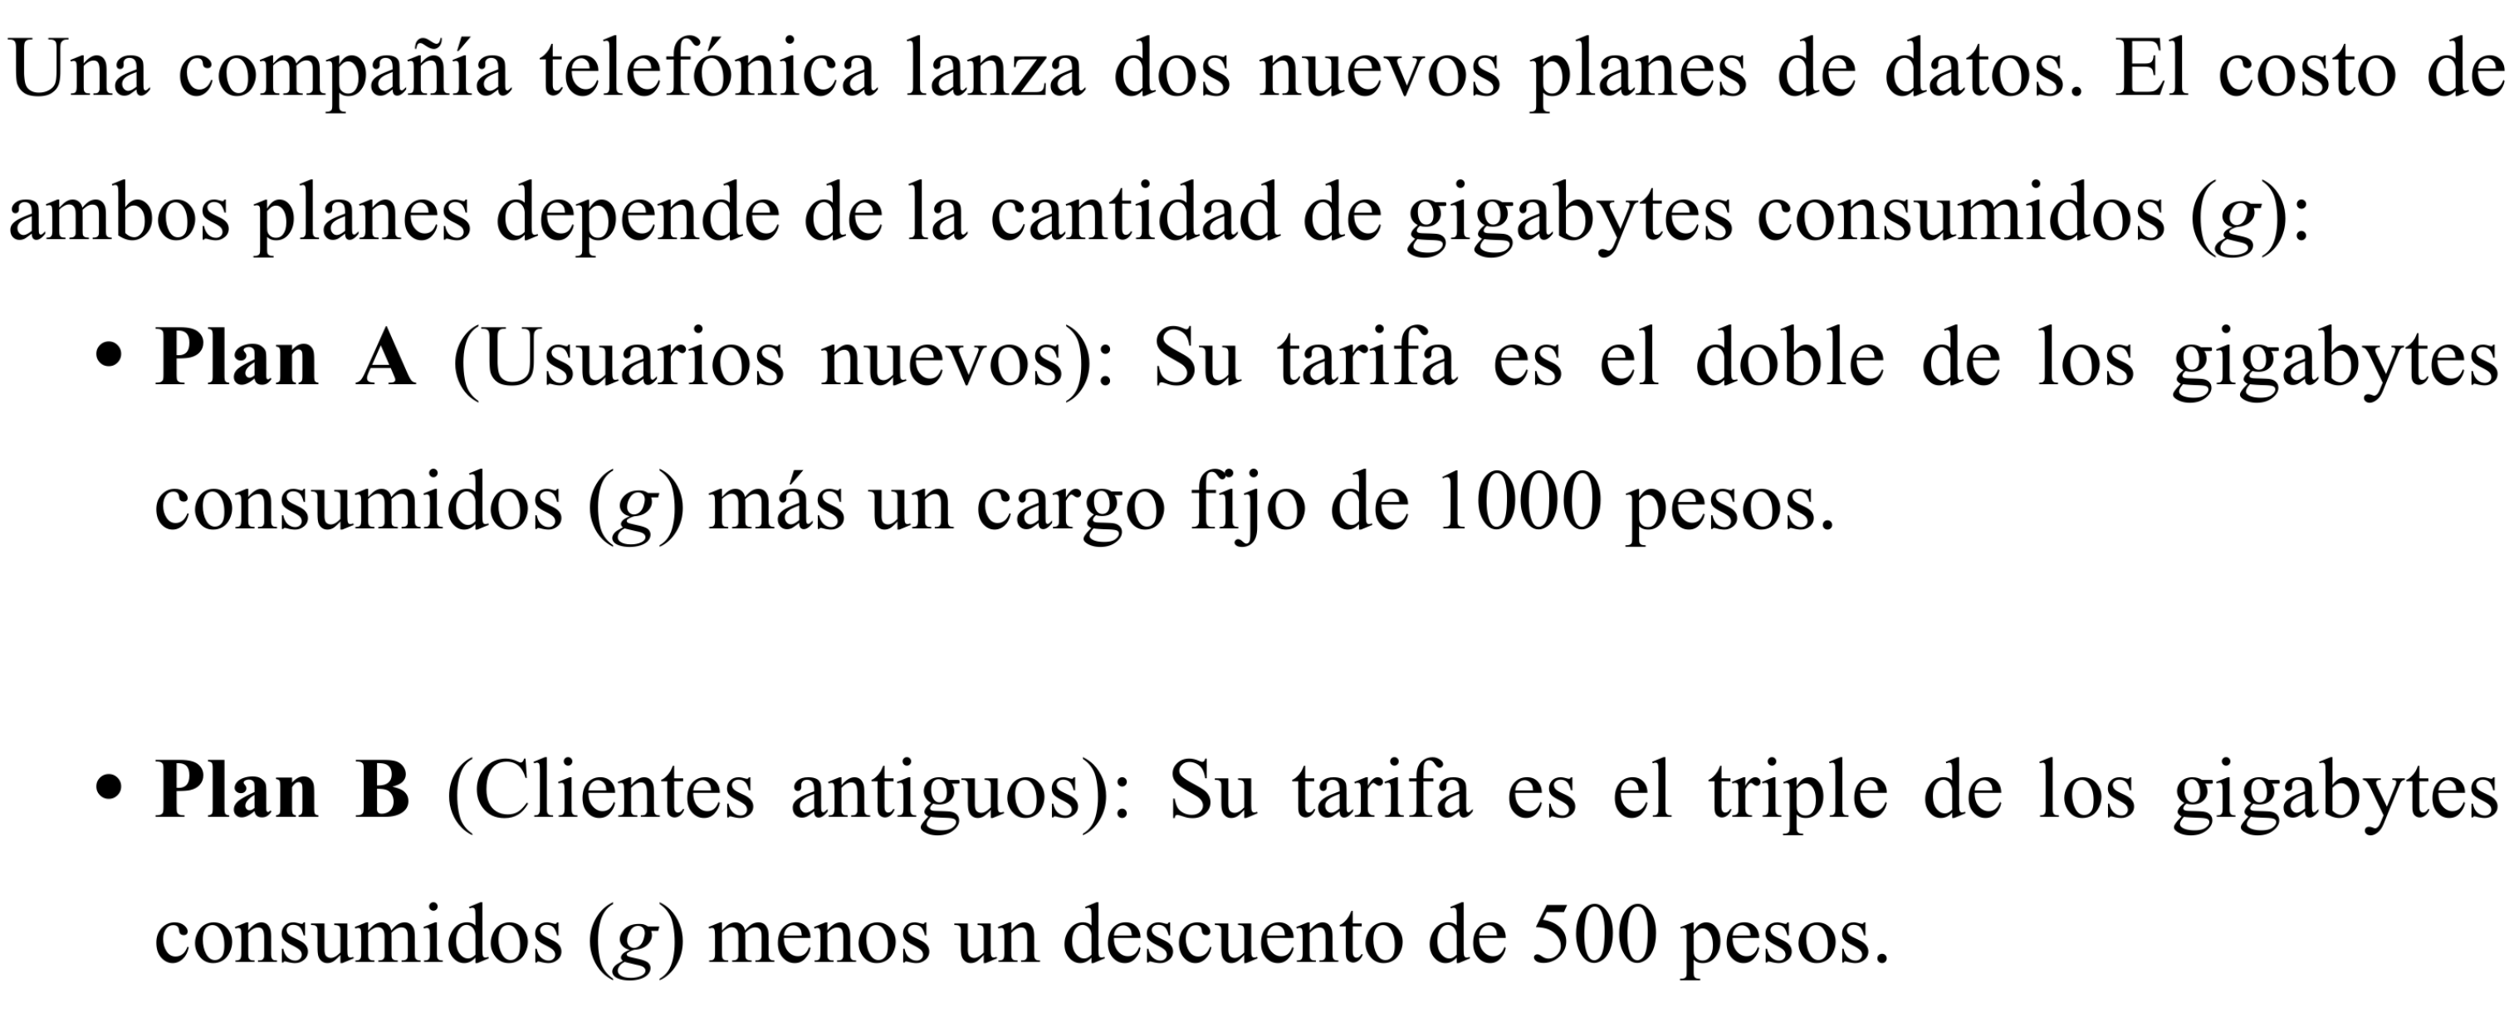
Cierre

Slide 35
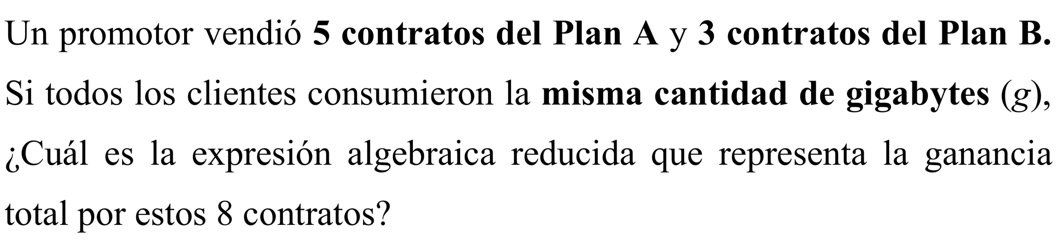
Cierre

